Slide 1
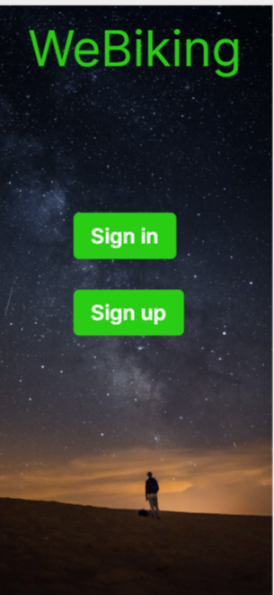
WeBiking

Slide 2
1º caso de utilização
O organizador escolhe criar um evento terá de especificar:
- Hora
- Dia
- local
- pontos de passagem
- ponto de partida
- ponto de chegada
- nº de participantes

Slide 3
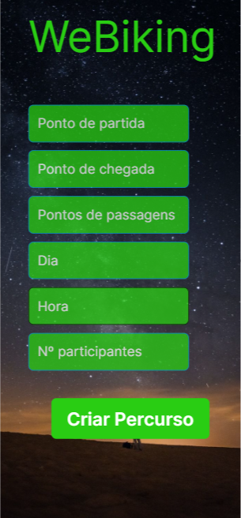
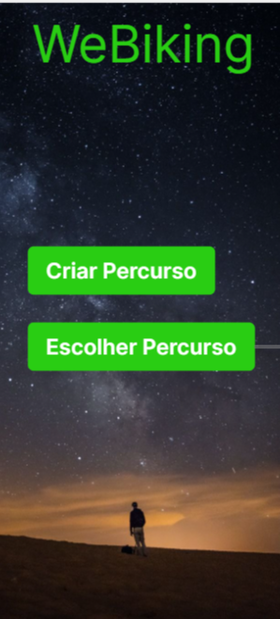
1º caso de utilização

Slide 4
2º caso de utilização
O ciclista escolhe o evento que se pretende inscrever.

Slide 5
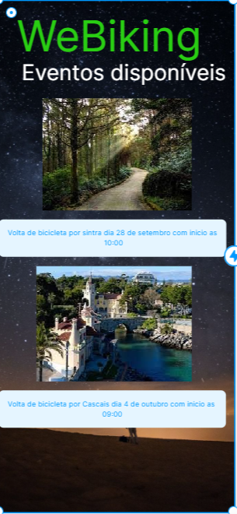
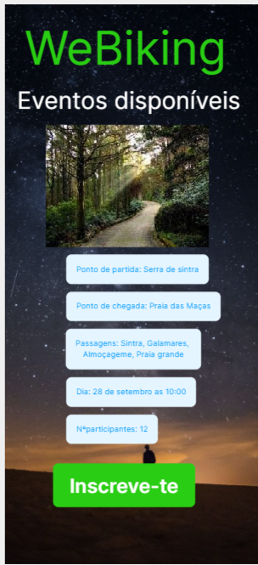
2º caso de utilização

Slide 6
3º caso de utilização
O ciclista , se precisar poderá alugar bicicletas.

Slide 7
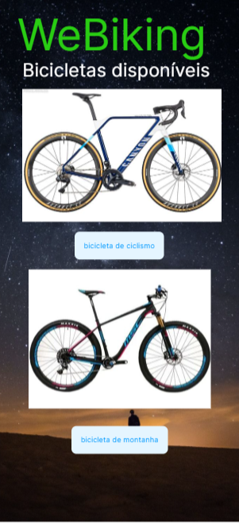
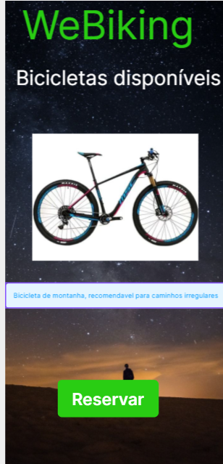
3º caso de utilização

Slide 8
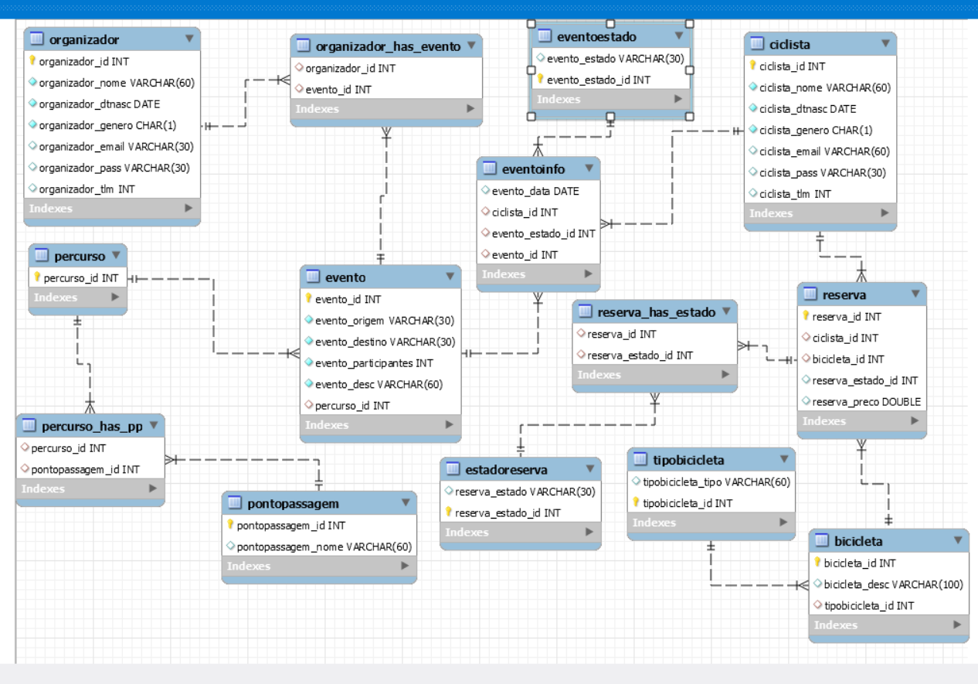
Base de dados

